Slide 1



TOÁN
2
Notes:
Tác giả bộ ppt Toán + TV2: Phan Thị Linh – Đà Nẵng
Sđt lh: 0916.604.268
+ Zalo: 0916.604.268
+ Facebook cá nhân: https://www.facebook.com/nhilinh.phan/
+ Nhóm chia sẻ tài liệu: https://www.facebook.com/groups/443096903751589
Hãy liên hệ chính chủ sản phẩm để được hỗ trợ và đồng hành trong suốt năm học nhé!

Slide 2






Những chú chim giận dữ
PLAY
Notes:
Thanh Yến Trần 0967 255 149 zalo/ FB https://www.facebook.com/thanhyentrananhngutaymy/

Slide 3

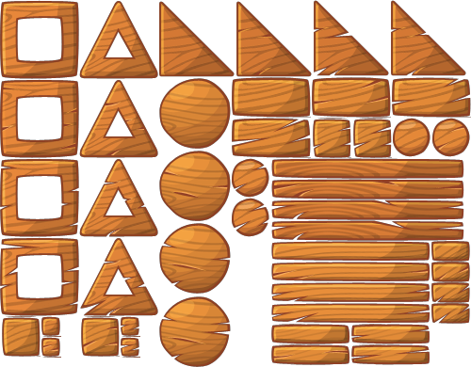




Ba trăm chín mươi mốt
391
391
319
Notes:
Click vào hình tam giác để chơi tiếp

Slide 4
5 trăm, 4 chục, 0 đơn vị
540
540
450

Slide 5


8 trăm, 0 chục, 0 đơn vị
808
800
800

Slide 6
Bài 51
Số có ba chữ số
Notes:
Tác giả bộ ppt Toán + TV2: Phan Thị Linh – Đà Nẵng
Sđt lh: 0916.604.268
+ Zalo: 0916.604.268
+ Facebook cá nhân: https://www.facebook.com/nhilinh.phan/
+ Nhóm chia sẻ tài liệu: https://www.facebook.com/groups/443096903751589
Hãy liên hệ chính chủ sản phẩm để được hỗ trợ và đồng hành trong suốt năm học nhé!

Slide 7

S/51
Notes:
Tác giả bộ ppt Toán + TV2: Phan Thị Linh – Đà Nẵng
Sđt lh: 0916.604.268
+ Zalo: 0916.604.268
+ Facebook cá nhân: https://www.facebook.com/nhilinh.phan/
+ Nhóm chia sẻ tài liệu: https://www.facebook.com/groups/443096903751589
Hãy liên hệ chính chủ sản phẩm để được hỗ trợ và đồng hành trong suốt năm học nhé!

Slide 8

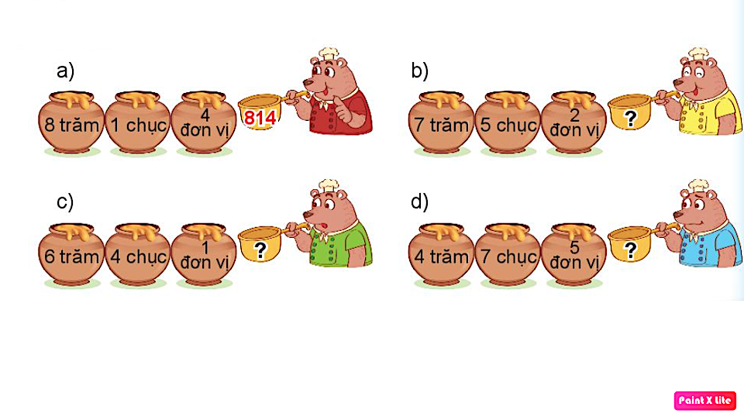
Số?

Slide 9
Số?

Slide 10
Số?
752

Slide 11
Số?
641

Slide 12
Số?
475

Slide 13

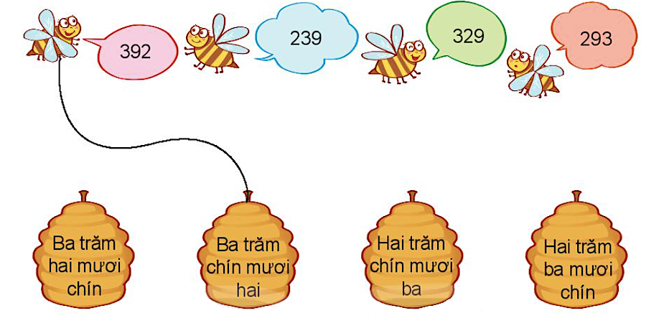
4
Mỗi chú ong đến từ tổ nào?

Slide 14


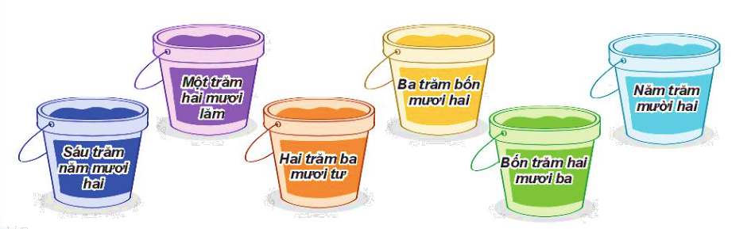
Mỗi thanh gỗ được sơn bởi màu ở thùng ghi cách đọc số trên thanh gỗ. Hỏi mỗi thanh gỗ được sơn màu gì?
Bảy trăm
linh sáu
125
234
342
423
512
652
706
Bảy trăm
linh sáu
2
4
6
1
3
5
Notes:
Click vào các số để ra kết quả

Slide 15




Notes:
ND bài tập 4 đang bị các bạn che mất. Chúng mình cùng Giải đáp câu hỏi của 3 bạn chim, cún và mèo nào

Slide 16

Số liền trước của 300 là số nào?
→Số liền trước của 300 là số 299.

Slide 17
Số liền trước của 999 là số nào?
→Số liền trước của 999 là số 998.

Slide 18
Số liền sau của 999 là số nào?
→Số liền sau của 999 là số 1000.

Slide 19
- Muốn tìm số liền trước của một số, ta lấy số đó trừ đi 1.
- Muốn tìm số liền sau của một số, ta lấy số đó cộng thêm 1.

Slide 20
Vận dụng
Notes:
Tác giả bộ ppt Toán + TV2: Phan Thị Linh – Đà Nẵng
Sđt lh: 0916.604.268
+ Zalo: 0916.604.268
+ Facebook cá nhân: https://www.facebook.com/nhilinh.phan/
+ Nhóm chia sẻ tài liệu: https://www.facebook.com/groups/443096903751589
Hãy liên hệ chính chủ sản phẩm để được hỗ trợ và đồng hành trong suốt năm học nhé!

Slide 21
Dặn dò
Notes:
Tác giả bộ ppt Toán + TV2: Phan Thị Linh – Đà Nẵng
Sđt lh: 0916.604.268
+ Zalo: 0916.604.268
+ Facebook cá nhân: https://www.facebook.com/nhilinh.phan/
+ Nhóm chia sẻ tài liệu: https://www.facebook.com/groups/443096903751589
Hãy liên hệ chính chủ sản phẩm để được hỗ trợ và đồng hành trong suốt năm học nhé!

Slide 22

Người soạn : Phan Thị Linh
Năm sinh : 1990
SĐT : 0916.604.268
Mail : linhpt33@fe.edu.vn
Thân chào Quý Thầy Cô!
Người soạn rất mong nhận được phản hồi và góp ý từ Quý Thầy Cô để bộ giáo án ppt được hoàn thiện hơn.
Mọi thông tin phản hồi mong được QTC gửi về:
+ Zalo: 0916.604.268
+ Facebook cá nhân: https://www.facebook.com/nhilinh.phan/
+ Nhóm chia sẻ tài liệu: https://www.facebook.com/groups/443096903751589
* Thầy cô có thể liên hệ khi cần được hỗ trợ soạn giáo án điện tử.

